Slide 1

EDU@R 2.0
Sistema de Explotación de Información Educativa
21/06/2011
Notes:
Esta plantilla se puede usar como archivo de inicio para presentar materiales educativos en un entorno de grupo.
Secciones
Para agregar secciones, haga clic con el botón secundario del mouse en una diapositiva. Las secciones pueden ayudarle a organizar las diapositivas o a facilitar la colaboración entre varios autores.
Notas
Use la sección Notas para las notas de entrega o para proporcionar detalles adicionales al público. Vea las notas en la vista Presentación durante la presentación.
Tenga en cuenta el tamaño de la fuente (es importante para la accesibilidad, visibilidad, grabación en vídeo y producción en línea)
Colores coordinados
Preste especial atención a los gráficos, diagramas y cuadros de texto.
Tenga en cuenta que los asistentes imprimirán en blanco y negro o escala de grises. Ejecute una prueba de impresión para asegurarse de que los colores son los correctos cuando se imprime en blanco y negro puros y escala de grises.
Gráficos y tablas
En breve: si es posible, use colores y estilos uniformes y que no distraigan.
Etiquete todos los gráficos y tablas.

Slide 2




EQUIPO DE TRABAJO
María Belén BAZAN
Laura PASTORINO
Pablo NICOLIELLO
Martín HERRÁN
Notes:
Ofrezca una breve descripción general de la presentación. Describa el enfoque principal de la presentación y por qué es importante.
Introduzca cada uno de los principales temas.
Si desea proporcionar al público una guía, puede repetir esta diapositiva de información general a lo largo de toda la presentación, resaltando el tema particular que va a discutir a continuación.

Slide 3

AGENDA
Presentación
Nuestro Producto
Arquitectura
Diseño
Demo
ppt de Seguimiento Semanal
Lecciones Aprendidas
Notes:
Ofrezca una breve descripción general de la presentación. Describa el enfoque principal de la presentación y por qué es importante.
Introduzca cada uno de los principales temas.
Si desea proporcionar al público una guía, puede repetir esta diapositiva de información general a lo largo de toda la presentación, resaltando el tema particular que va a discutir a continuación.

Slide 4


Donde Estamos?
Notes:
Ésta es otra opción para una diapositiva Información general que usa transiciones.

Slide 5


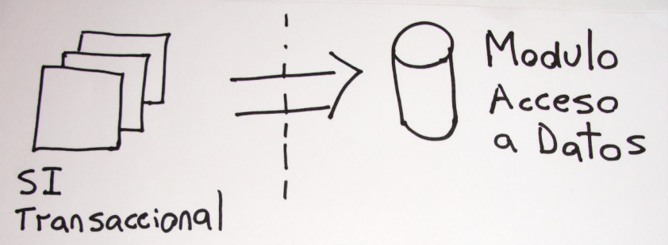
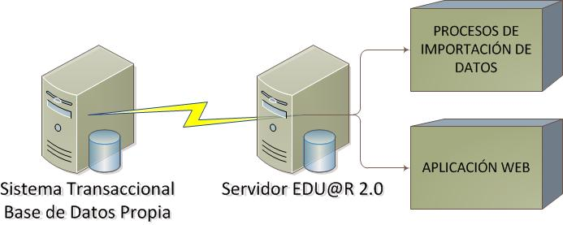
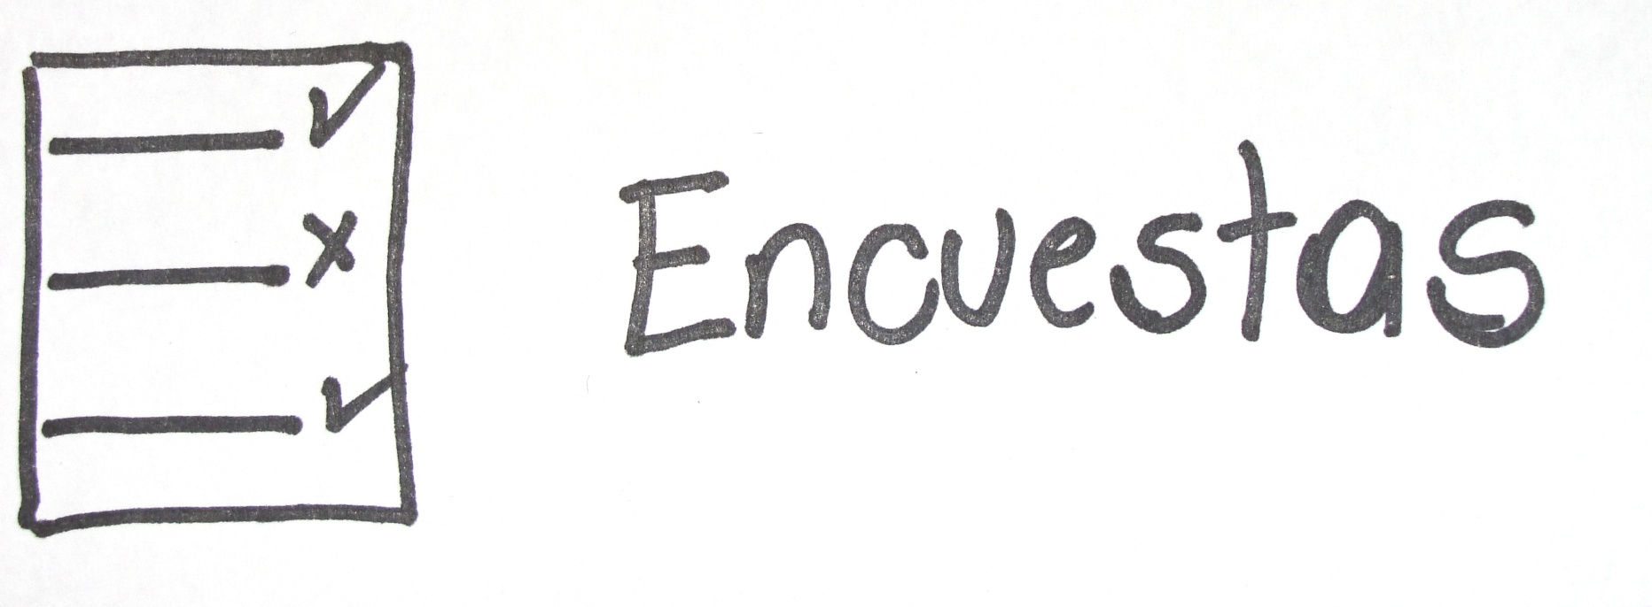
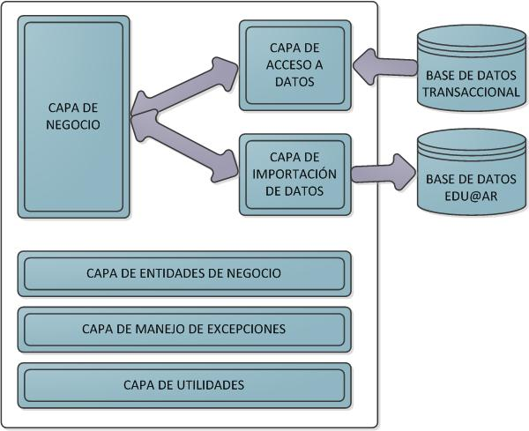
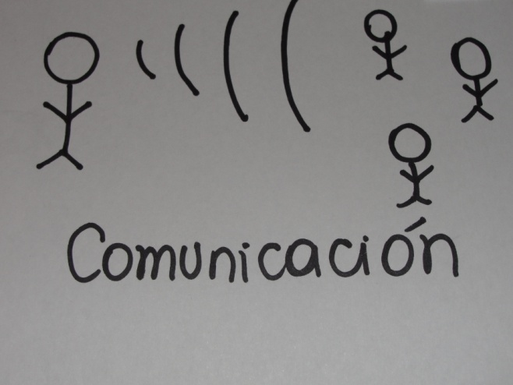
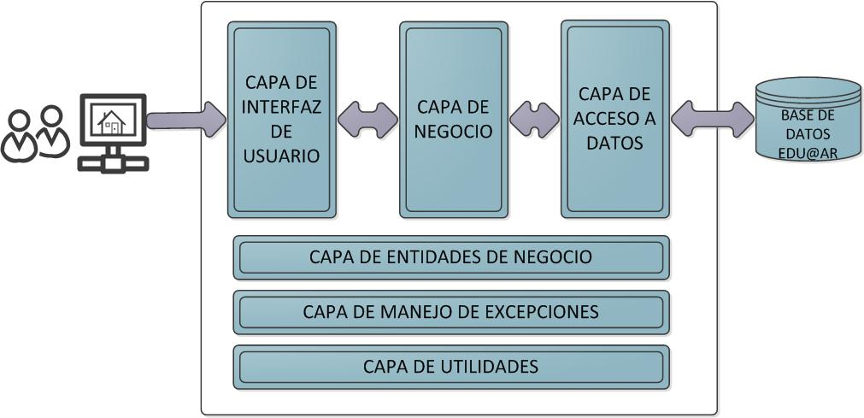
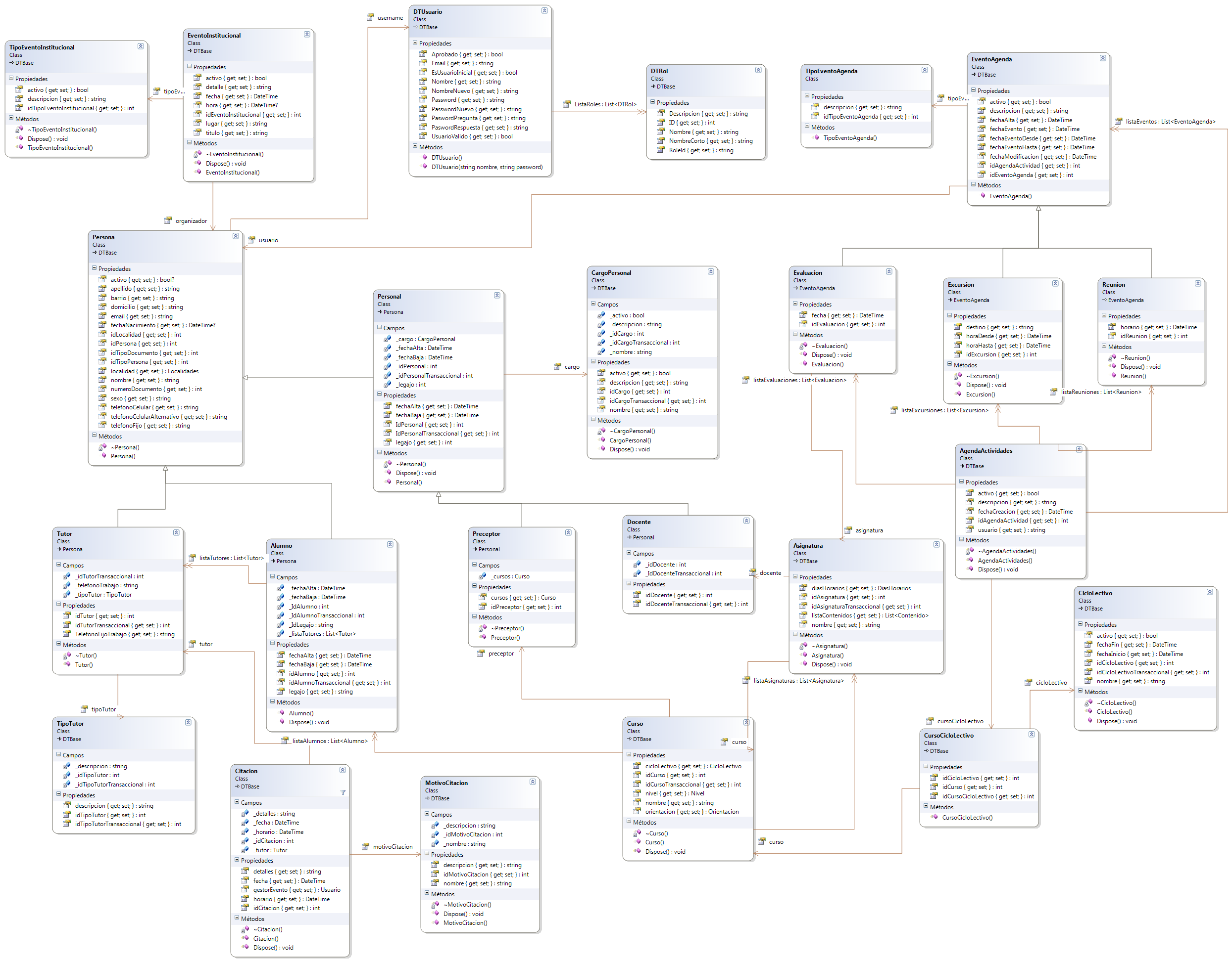
EDU@R 2.0
Planificación
Monitoreo
Explotación de Datos
Prototipos
de UI
Nuestro
Producto
Encuestas
Estructura General
Que es?
Nuestra Visión
Comunicación
Trazabilidad
Tomando un Caso de Uso
Estructura Procesos
Nuestros
Momentos
Arquitectura
Arquitectura Multinivel
Estructura Aplicación
1º Sprint
Mapeo BD Relacional
Mapeo
Diseño
Diagrama estático
Matriz de mpeo usuarios y roles

Slide 6
Lecciones Aprendidas

Slide 7





Lecciones Aprendidas
Diferenciación de Roles
Trabajo en Equipo
Uso Efectivo del Tiempo
Asumir Desafíos
Imaginación al servicio del Proyecto

Slide 8

¿Preguntas?

Slide 9

Gracias!

Slide 10
Introducción
Situación Actual
Unused Section Space 1
EDU@R 2.0
Unused Section Space 7
Unused Section Space 2
Unused Section Space 3
Unused Section Space 5
Unused Section Space 6
Unused Section Space 4

